Slide 1
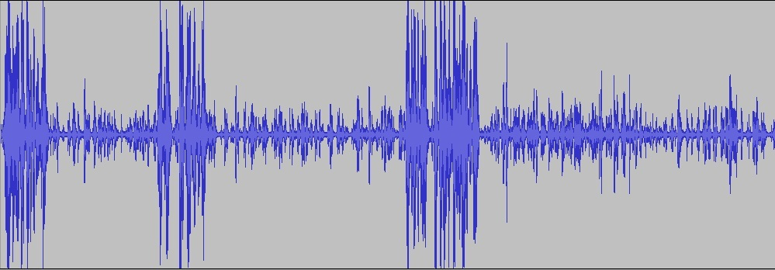
Utilisation de la reconnaissance et de la synthèse vocale dans un jeu

Slide 2
Organisation de la présentation
Présentation du projet
État des lieux des technologies
Outils utilisés et proposés
Principes de :
  la reconnaissance vocale
  la synthèse vocale
Fonctionnement global du logiciel
Observations et améliorations

Slide 3
Présentation du projet
Pourquoi utiliser ces méthodes pour un jeu ?
Idées de projets
Création d'un prototype
Possibilités futures

Slide 4
État des lieux des technologies
Moteurs et systèmes de reconnaissance et de synthèse vocale
De plus en plus utilisé sur terminaux fixes et mobiles
Intégré sur de nombreux services et logiciels Google, Microsoft...
Solutions libres

Slide 5
Outils utilisés
GoogleSpeech
Service Google de reconnaissance vocale.
Multilingue
Nécessite peu de ressources
Pas de plate-formes requises
Nécessite un accès réseau
GoogleTTS
Service Google de synthèse vocale.
Multilingue
Nécessite peu de ressources
Pas de plate-formes requises
Nécessite un accès réseau
Modèles incomplets
Python
Langage de script multi-plateformes
Nombreuses fonctionnalités pour le traitement de textes
Intégration de nombreux outils simple
Communauté active

Slide 6
Outils étudiés non-utilisés
CMUSphinx
Moteur de reconnaissance vocale
Open-Source et multi-plateformes
Peut utiliser les modèles de VoxForge (pas de modèles français)
Difficile à installer et à utiliser
Simon
Système et framework de contrôle par reconnaissance vocale
OpenSource et multi-plateforme
Utilise CMUSphinx préconfiguré et les modèles VoxForge
Peut s'adapter à de nombreux scénarios d'utilisation et logiciels
eSpeak
Moteur de synthèse vocale
Open-Source et multi-plate-formes
Utilise des ressources locales
.NET - SpeechSDK
Librairie Microsoft
Multi-plate-formes avec d'autres outils (Mono)
Utilise des ressources locales

Slide 7
Reconnaissance vocale
Trouver un modèle de reconnaissance adapté
Transformation de fichiers sonores en texte
  Peut renvoyer plusieurs réponses possibles
  Analyser et comparer les réponses proposées si elles existent
Modèle de
reconnaissance
Transformation à partir
du modèle et de
paramètres divers
Post-traitement,
Analyse des réponses
Lecture et interprétation

Slide 8
Synthèse vocale
Trouver un modèle de synthèse adapté
Les données texte sont transformées en fichiers sonores
Modèle de
synthèse
Transformation à partir
du modèle et de
paramètres divers
Post-traitement
Lecture du fichier

Slide 9
Fonctionnement du logiciel
Démarrage
Lecture des
informations du
jeu
Attente d'une
entrée audio
Reconnaissance
vocale
Envoi des
instructions
traduites
Exécution des
instructions
Arrêt ou
retour au
départ

Slide 10
Observations sur le prototype
Limité aux spécifications de Google Speech
Modèles de synthèse et de reconnaissance français peu performants
Simple à mettre en œuvre
Latence plus ou moins importante due à l'utilisation du réseau
Pourrait se prêter à d'autres utilisations

